Slide 1
INTERSEI S.COOP
Catálogo de productos
List of items

Slide 2
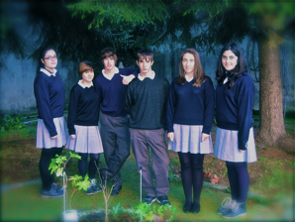
PRESENTACIóN
Objetivos
Goals
Nuestro principal objetivo es crear una empresa con productos fabricados por nosotros mismos con distintos tipos de materiales dando prioridad a materiales reciclados.
Todo esto se hace posible mediante medidas de autofinanciación de la cooperativa para así poder sacar el mayor beneficio, no solo económica si no medioambientalmente.
Our main goal is to create a new company with our own hand-made products with different types of recycled materials.
The cooperative is made possible by self-financing techniques to get the most economical and environmental advantage

Slide 3
• Todos los artículos llevan incluido el I.V.A.
• Los gastos de transporte corren por cuenta del comprador.
• Para cualquier duda, aclaración o sugerencia de nuestros productos no duden en enviarnos un correo electrónico.
Todos los productos son originales, hechos a mano por nosotros mismos.

Slide 4
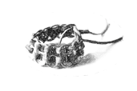
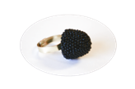
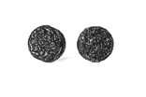
Listado de productos
List of items
Pulseras de chapas metálicas
Metal badges bracelets
Anillos de alambre de plata
Silver´s metal rings
Anillos y pendientes artesanales
Hand-made rings & earrings
Colgantes artesanales
Hand-made necklaces
Anillos y pendientes oreo
Oreo´s rings & earrings
Lámparas de diseño
Design lamps
Relojes de parez decorativos
Decorative wall clocks

Slide 5
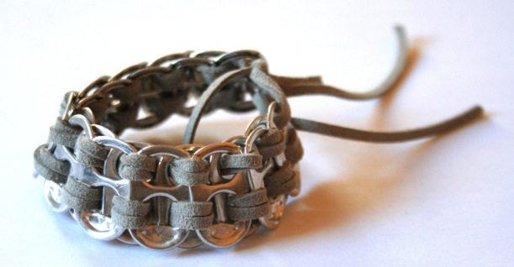
Pulsera de chapas metálicas
Metal sheet bracelets
Las pulseras de moda de esta temporada ya están en Intersei, combinadas con diferentes tipos de cordones y colores
3 euros/ud

Slide 6
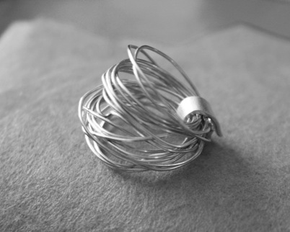
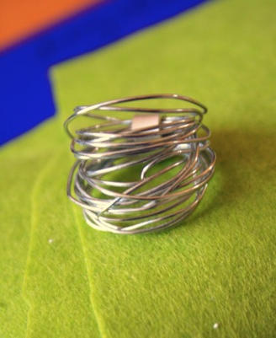
Anillo de alambre de plata
Metal ring
Anillos de diseño realizados con hilo de alambre bañado en plata, un complemento perfecto para cualquier ocasión y lo más importante de todo, asequible a todos los bolsillos
4 euros/ud.

Slide 7
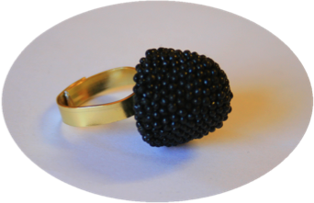
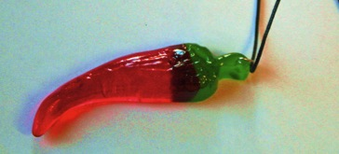
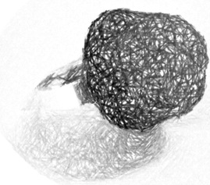
Anillos, pendientes y colgantes artesanales
Hand-made rings, earrings & necklaces
Os mostramos nuestros más originales y divertidos complementos de moda, anillos y pendientes de guindilla y mora, con aplicaciones en dorado o plateado para los anillos, y diversos cordones para los colgantes.
Colores disponibles: azul, rojo y negro
Anillos: 1,50 euros ud.*
Pendientes: 2,00 euros ud*
Colgantes: 2,50 euros ud.*
* OFERTA 3X2 ( combinando los productos mas caros)

Slide 8
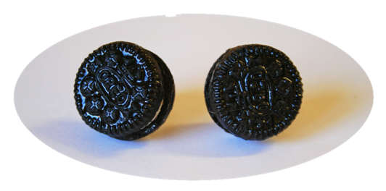
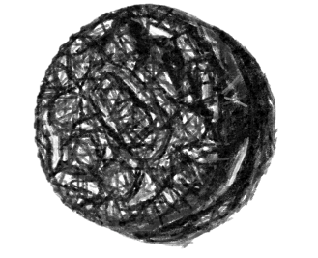
Anillos y pendientes de oreo
Oreo´s rings & earrings
Os mostramos nuestros más originales y divertidos complementos de moda, anillos y pendientes de oreo, con aplicaciones en dorado o plateado.
Anillos: 1,50 euros ud.
Pendientes: 2,00 euros ud
Conjunto: 3,00 euros

Slide 9
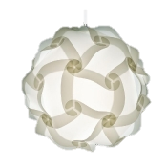
Lámparas de diseño
Design lamps
Atractivas lámparas de papel, adecuadas para cualquier tipo de espacio, son muy fáciles de colocar.
- Colores: A elegir según tu encargo
- Medidas: Grande diámetro 40 cm aprox. y pequeña diámetro 30 cm aprox.
Grande: 11,00 euros ud.*
Pequeña: 9,00 euros ud.*
* Llevando un conjunto de dos unidades te rebajamos el 10% del importe total

Slide 10
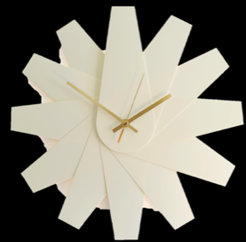
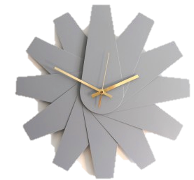
Originales relojes de diseño hechos con diferentes materiales como madera, acetato …
Adecuados para cualquier tipo de pared.
Se recogen encargos
Medidas: 30 cm diámetro
Colores: según encargo
Relojes de pared decorativos
Wall clocks
15 euros/ud.

